Slide 1



Slide 2


Slide 3

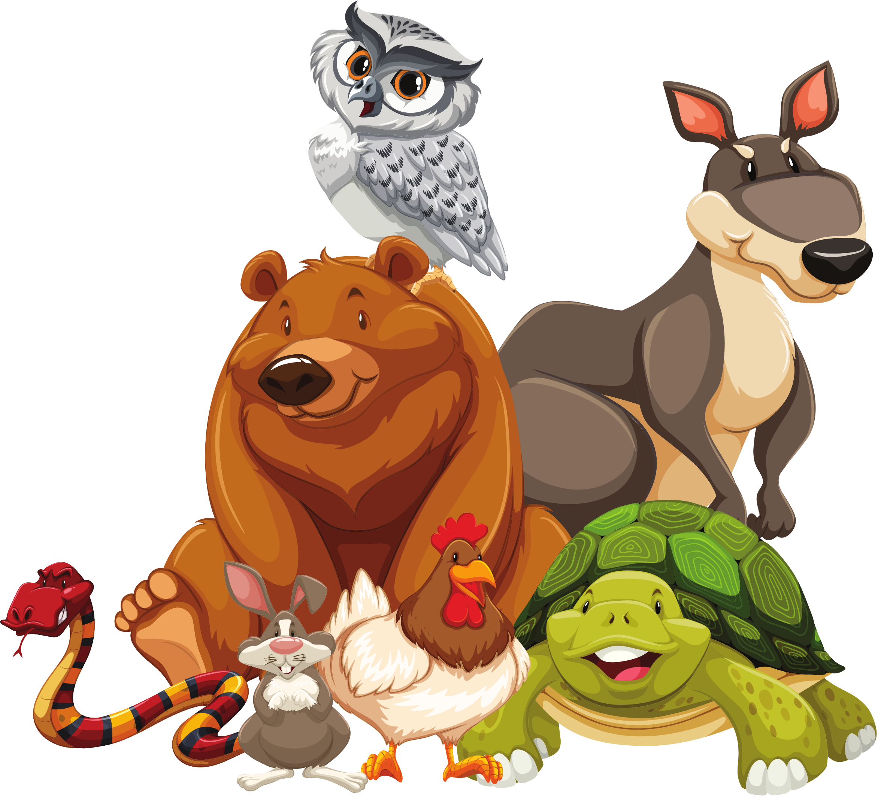
Kể tên một số loại động vật đẻ trứng hoặc đẻ con mà em biết.

Slide 4






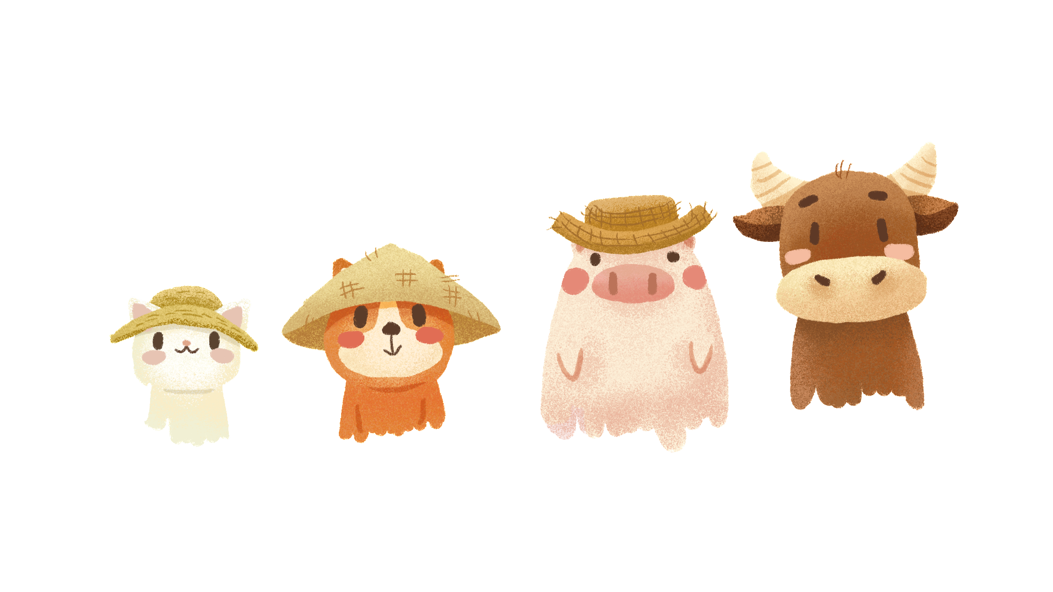



Slide 5


Slide 6

1
Tìm hiểu về sinh sản ở động vật

Slide 7
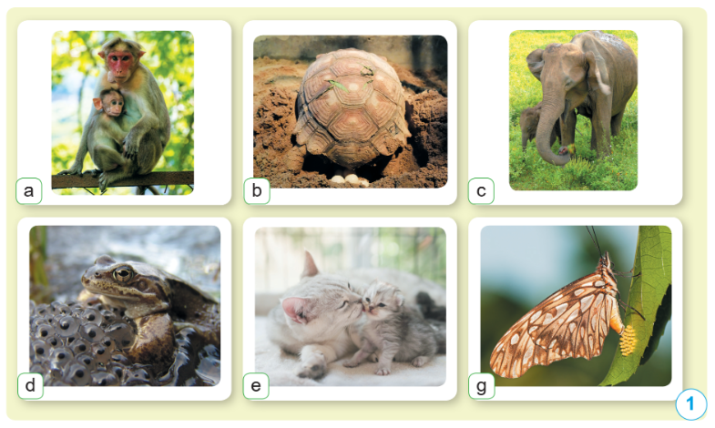
Nói tên những động vật trong hình 1. Động vật nào đẻ trứng, động vật nào đẻ con?
Đẻ trứng
Đẻ con
Đẻ con
Đẻ trứng
Đẻ trứng
Đẻ con

Slide 8




Đẻ trứng
Các loài động vật có những cách sinh sản nào ?
Đẻ con

Slide 9
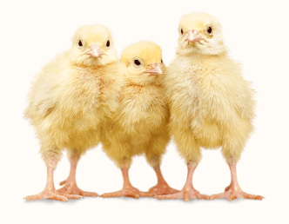
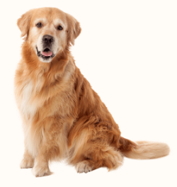
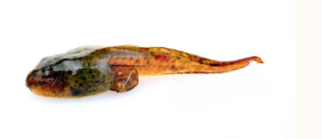
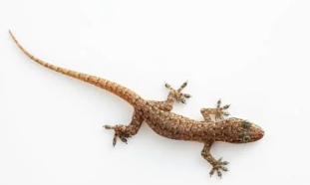
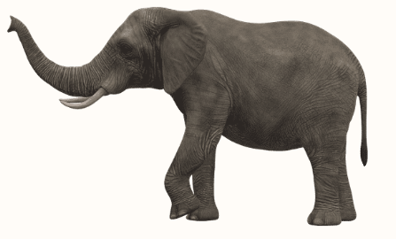
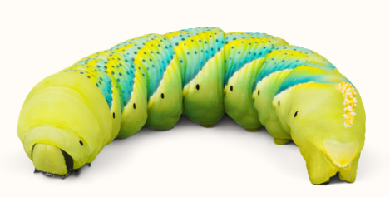
Con vật nào nở ra từ trứng ?
Nòng nọc
Chó
Gà
Sâu
Thạch sùng
Voi

Slide 10
Nở ra từ trứng
Đẻ ra đã thành con
Gà
Nòng nọc v
Chó
Sâu
Thạch sùng
Voi

Slide 11
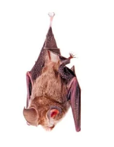
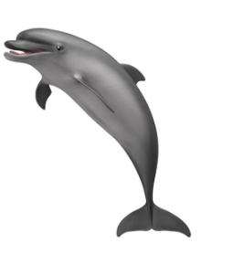
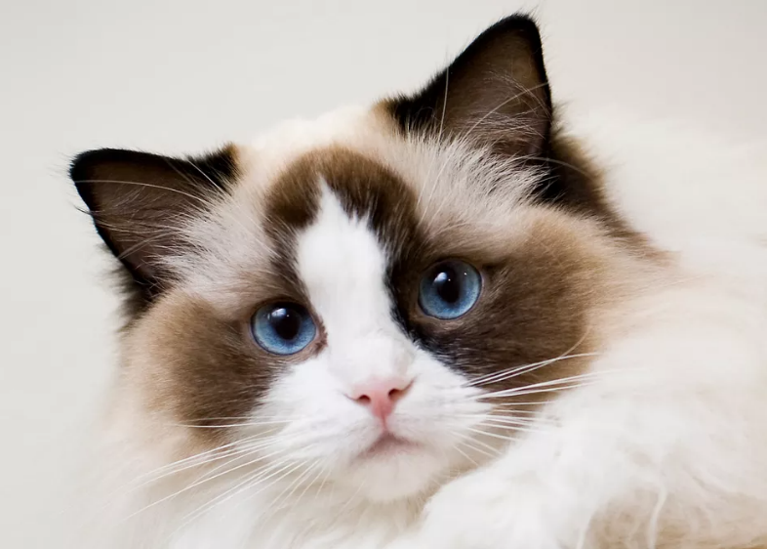
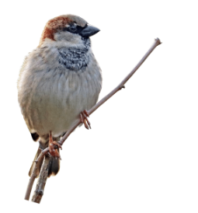
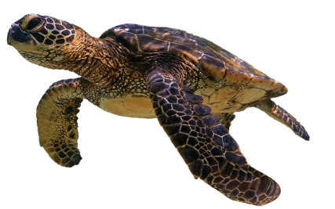
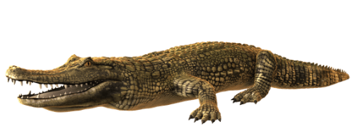
Con vật nào đẻ con ?
Mèo
Dơi
Cá heo
Rùa
Chim
Cá sấu

Slide 12

Cơ quan sinh dục của con đực và con cái tạo ra gì?
Con đực có cơ quan sinh dục đực tạo ra tinh trùng. Con cái có cơ quan sinh dục cái tạo ra trứng.

Slide 13
Cơ thể mới của động vật được hình thành như thế nào?
Trứng kết hợp với tinh trùng trong quá trình thụ tinh tạo thành hợp tử. Hợp tử phát triển thành phôi. Phôi phát triển thành cơ thể mới.

Slide 14
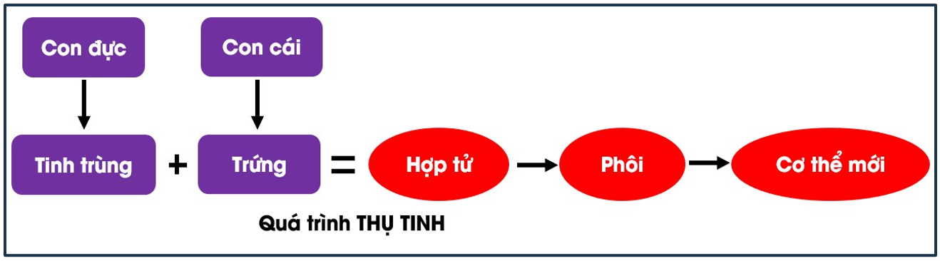

Slide 15
2. Sinh sản ở động vật đẻ trứng

Slide 16
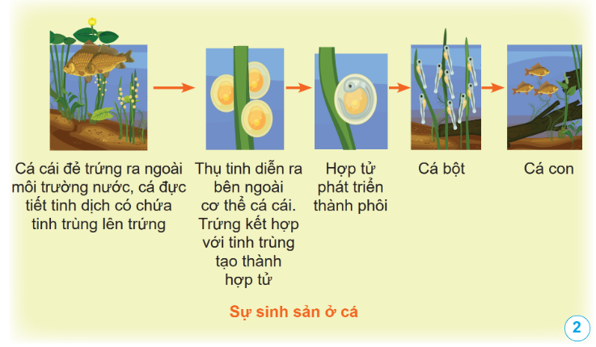
1. Chỉ vào hình và nói về sự sinh sản của động vật ở hình 2 và hình 3.

Slide 17
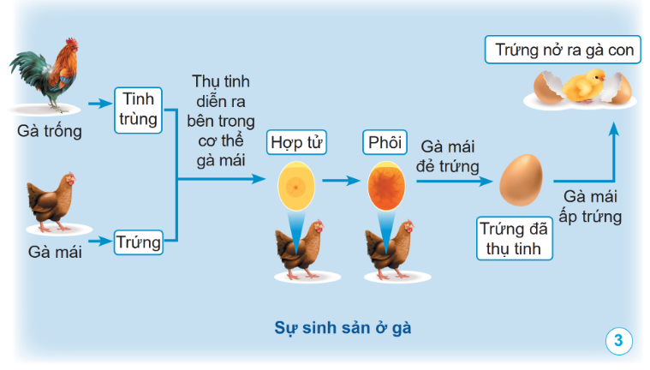

Slide 18


Slide 19
2. Nêu những điểm giống nhau và khác nhau về sự sinh sản của hai động vật đó.
Đặc điểm | Cá | Gà
Thụ tinh diễn ra bên ngoài cơ thể cá
Thụ tinh diễn ra bên trong cơ thể gà mái
Quá trình thụ tinh
Hợp tử phát triển thành phôi → Cá bột → Cá con.
Hợp tử → Phôi → Gà mái đẻ trứng → Trứng đã thụ tinh → Gà mái ấp trứng → Trứng nở ra gà con.
Quá trình tạo thành

Slide 20
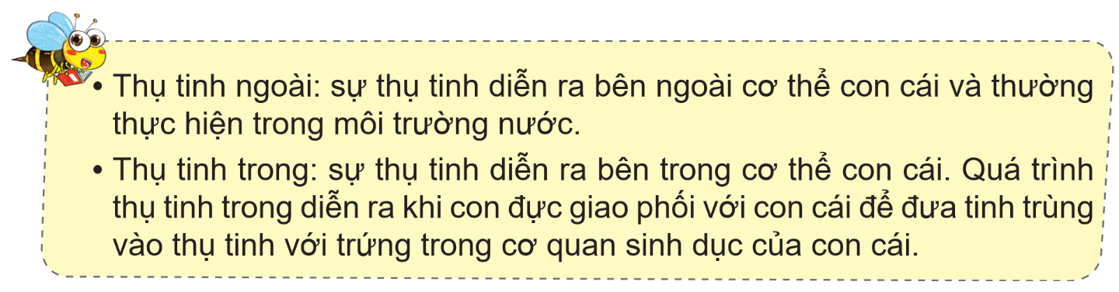

Slide 21


Slide 22



Trong số những động vật đẻ trứng mà em biết, động vật nào thụ tinh trong, động vật nào thụ tinh ngoài?
Động vật thụ tinh trong | Động vật thụ tinh ngoài
Khỉ, rùa, voi, mèo, bướm
Ếch
Notes:
Đánh trực tiếp câu trả lời vào ô trống

Slide 23
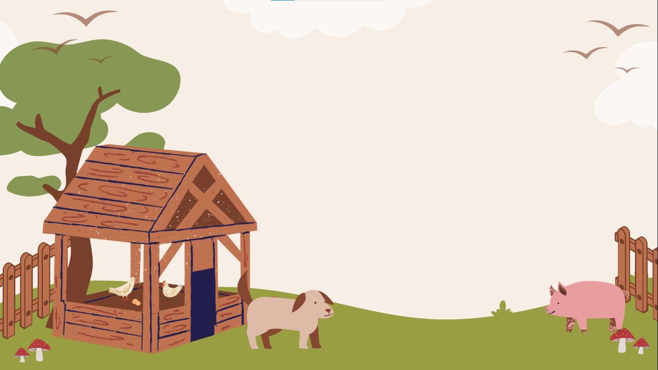

Gia đình em nuôi những con vật nào ? chúng đẻ trứng hay đẻ con ?

Slide 24


